Slide 1
„Flexible Speicherkraftwerke vs. Biokraftstoffe –
Was bringt die Zukunft für die Biogas-Branche?“
Können flexible Speicherkraftwerke noch Geld verdienen?
SK Verbundenergie AG Dr.-Leo-Ritter-Str. 4 93049 Regensburg
www.skve.de
12. Fachtagung Biogas in Sachsen-Anhalt Mücheln 28.09.2023

Slide 2
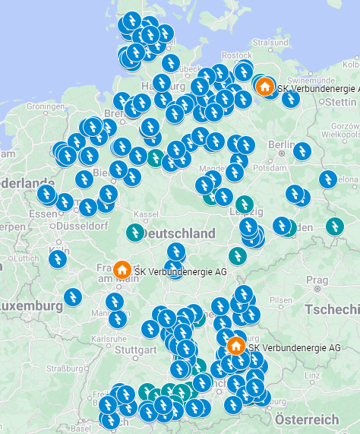
Die SK Verbundenergie AG ist Spezialist für Steuerung und Vermarktung flexibler Stromerzeugung
20 Jahre Erfahrung im Bereich der Erneuerbaren, insbesondere Projektierung Biogasanlagen
Über 15 Jahre Erfahrungen aus dem Betrieb von Biogasanlagen
Seit über sieben Jahren Betrieb des SKVE-Speicherkraftwerks
Über 380 Anlagen mit über 460 MW installierter Leistung im Durchschnitt 3-fach überbaut
Integration und Steuerung von Batteriespeichersystemen
Mitglied im Fl(ex)perten-Netzwerk Flexibilisierung Fachverband Biogas und der Betreiberexpertengruppe Fachausschuss Strom des Bundesverbands Erneuerbare Energie e.V.
SK Verbundenergie AG Dr.-Leo-Ritter-Str. 4 93049 Regensburg
+49 941 20828 60 info@skve.de

Slide 3
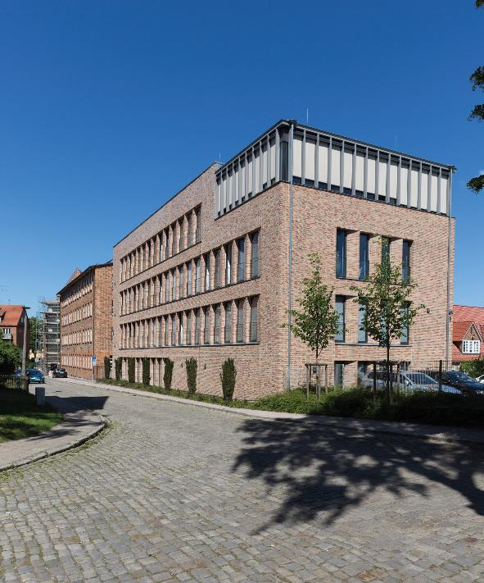
Die WEMAG – Ein moderner Dienstleister stellt sich vor
Die WEMAG ist flächenmäßig das größte kommunale Energie-versorgungsunternehmen in Mecklenburg-Vorpommern. Das Stromnetz erstreckt sich auf Teile Mecklenburg-Vorpommerns, Brandenburgs und Niedersachsens.
Neben der Rolle als regionaler Versorger bietet die WEMAG
Ökostrom, Erdgas und Internet an und erzielt mehr
als die Hälfte ihres Nettoabsatzes außerhalb ihres Netzgebietes.
Die WEMAG investiert aktiv in eigene Ökokraftwerke und bietet
Kunden und Kommunen eine Vielzahl weiterer energienaher
Produkte und Dienstleistungen an.
Die WEMAG gestaltet die Energiewelt von morgen – ökologisch, nachhaltig, erneuerbar.

Slide 4
Ökologische Ausrichtung der Unternehmensstrategie
WEMAG-Ökostrategie
Die WEMAG verfolgt eine konsequente Ökostrategie
Dazu zählt neben dem Vertrieb von
ökologischen Strom- und
Erdgasprodukten auch der Aus- und Umbau der Energienetze hin zu mehr Kapazität für erneuerbare Energien und E-Mobilität sowie Digitalisierung.
Wir wollen die Energiewende aktiv vorantreiben. Dafür investieren wir aktiv in eigene Ökokraftwerke.
Die Integration von Speichertechnologie ist ein weiterer Schwerpunkt, um den Herausforderungen der Energiewende zu begegnen.
Notes:
WEMAG:
Betreibt als regionaler Energieversorger ihr Stromnetz in Teilen MV,BB,NDS
Bietet die Kraftwerksvermarktung für alle erneuerbaren Energieträger
Bietet sehr günstige Direktvermarktungskonditionen
Erzielt optimale Erlöse aus der Flex-Beratung mit der SKVE (über 170 gemeinsame Kunden und Flex-Vermarktung über alle Strommärkte)
wir beliefern unsere Kunden deutschlandweit mit Strom und Gas und wir kaufen deutschlandweit den Strom von Anlagenbetreibern auf
kostenlose Beratung und Austausch zu EEG-Themen
Im Zshg. Mit Redispatch 2.0 bietet die WEMAG Marktrolle des Einsatzverantwortlichen UND des Betreiber der techn. Ressource

Slide 5
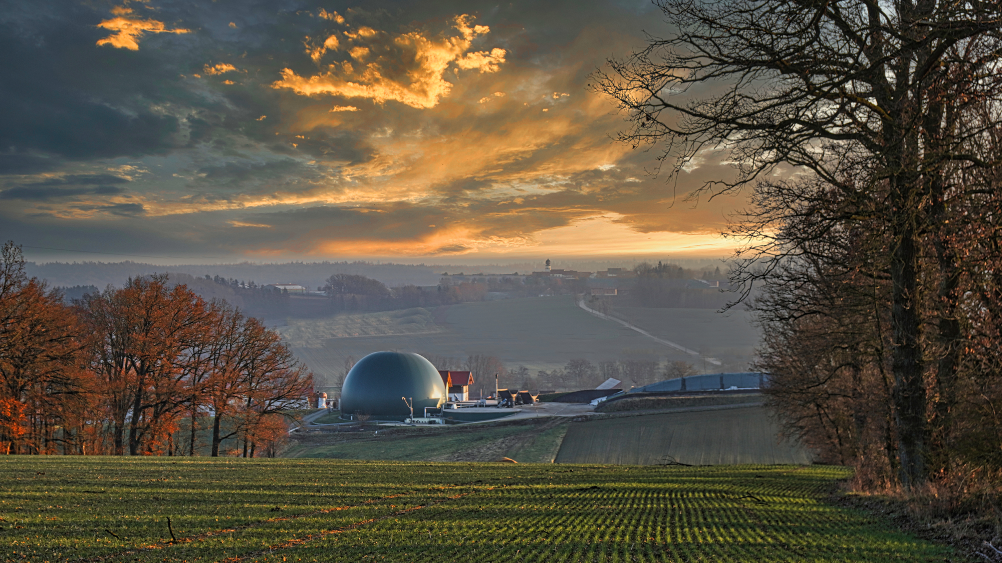
Flexibilität
Entscheidend für das Gelingen der Energiewende

Slide 6
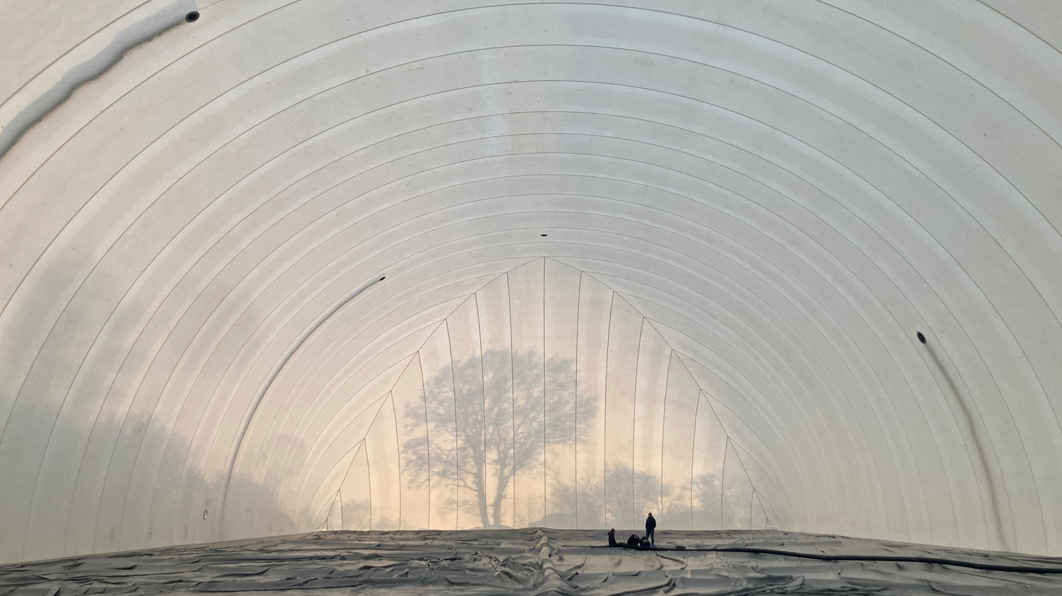
Die Zukunft von Biogas als Speicherkraftwerk

Slide 7
Biogasspeicher Tüttendorf
Biogasanlage versorgt SKW Gettorf
11 MW Flex-BHKW Speicher für 43.000 m³ Biogas = ca. 80 MWh Strom-Äquivalent
Vergleich:
Investition Biogasspeicher ca. 600.000 € (mit Stromgewinn - Wirkungsgrad!)
Batterien bei 500 €/kW Investition Batterien ca. 40.000.000 €

Slide 8
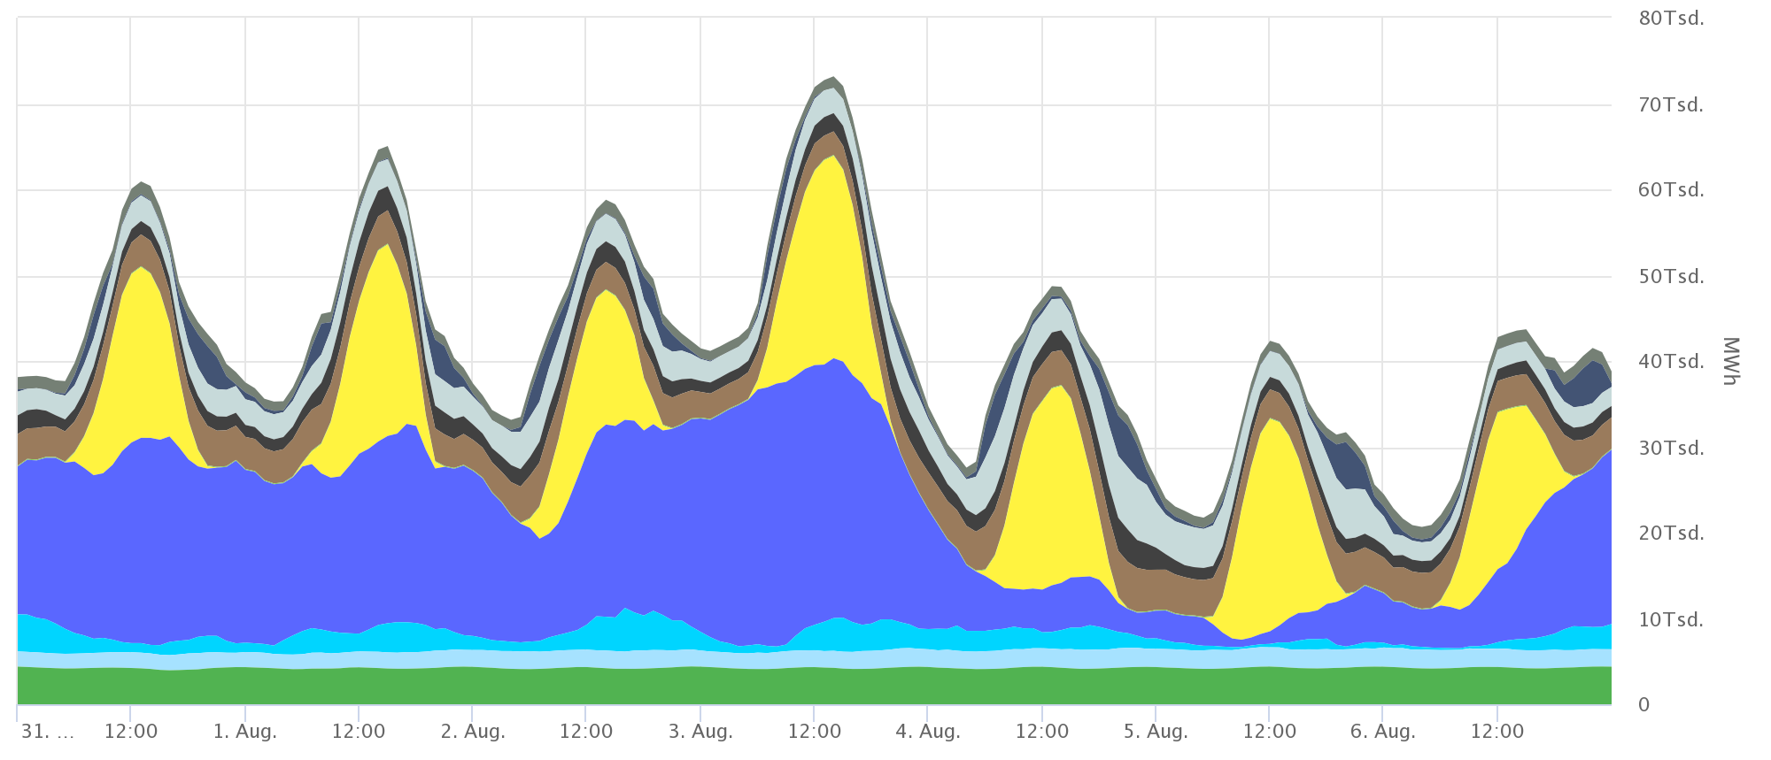
Stromerzeugung der 31. kW 2023 31.07.2023 bis 06.08. nach Erzeugerart
Quelle: SMARD Strommarktdaten https://smard.de

Slide 9
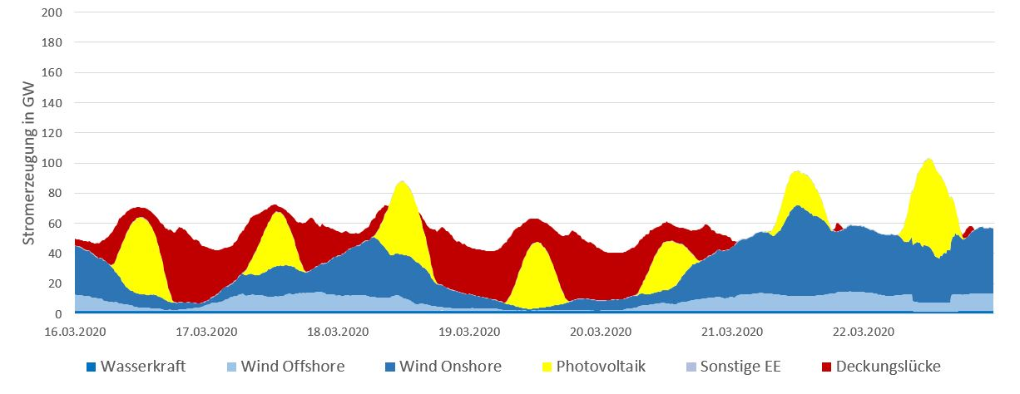
Eine erfolgreiche Energiewende braucht Flexibilität zur Abdeckung der Residuallast
Blick in das Jahr 2030
Bei Verdoppelung der EE kommt es in über 3.000 Stunden zum Überangebot. Aber es bleiben 50 – 60 GW Residuallast
Flexible Anlagen müssen in diesen Zeiten so weit wie möglich aus dem Netz gehen

Slide 10
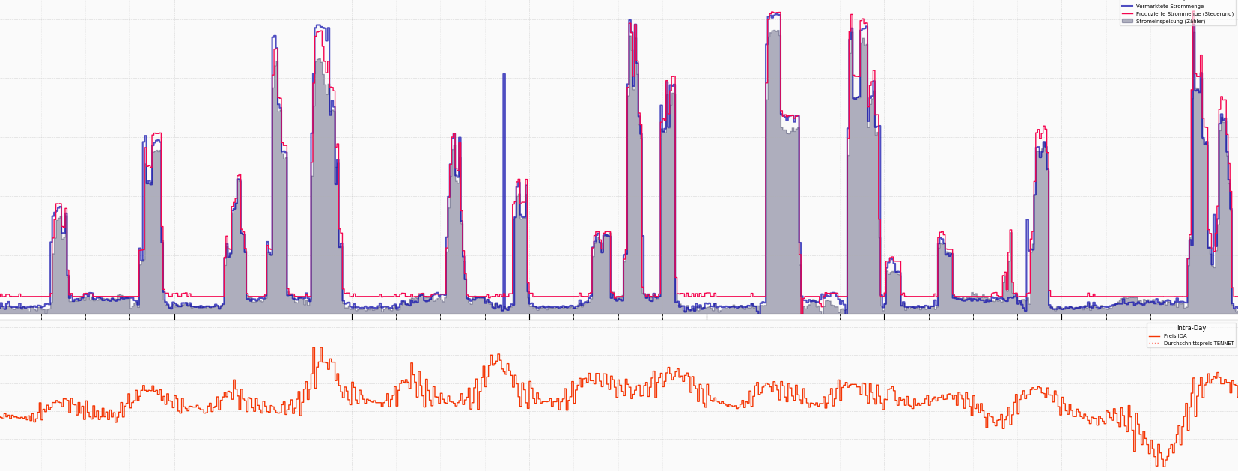
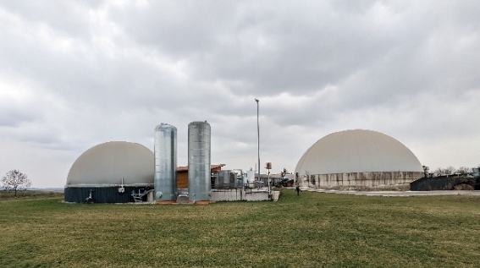
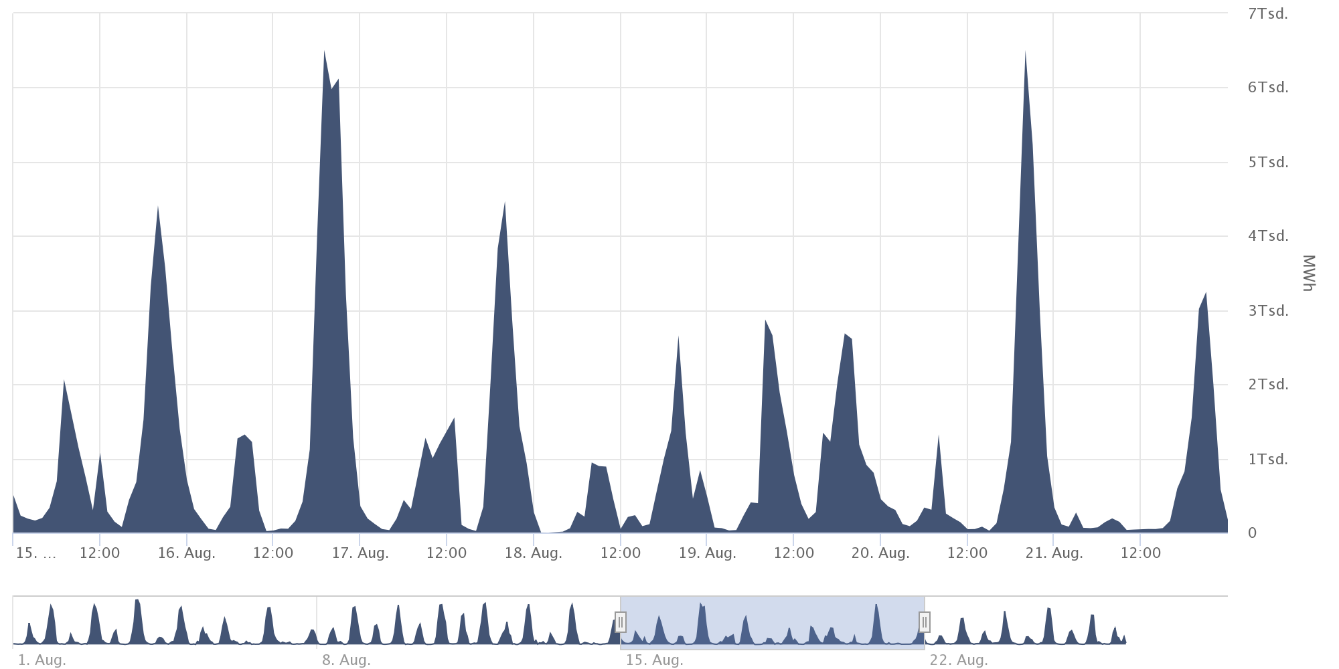
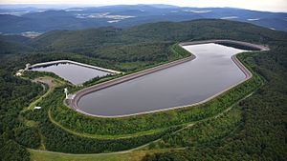
Der Fahrplan der Biogasanlage Brand im Vergleich zu den Pumpspeicherkraftwerken in Deutschland
zusätzliche Preisimpulse am IDC
Typische flexible Biogasanlage
IntraDayAuktion (IDA)
Pumpspeicher- kraftwerke D

Slide 11
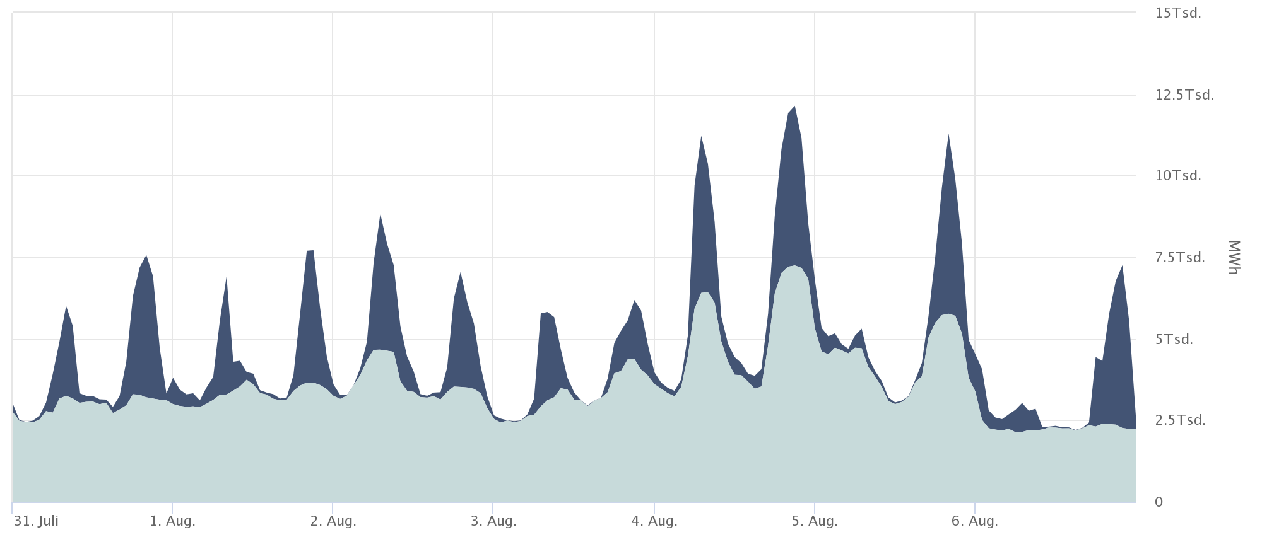
Flexible Stromerzeugung: Die Gesamtproduktion um „Speicherkraftwerk“ der SKVE – 31. KW 2023
Quelle: SKVE Speicherkraftwerk
SMARD Strommarktdaten https://smard.de

Slide 12
Die relevanten Strommärkte für Biogasanlagen: Spotmarkt für Handel, Regelleistung für Systemdienstleistungen
Strommärkte
Großhandelsmarkt
Systemdienstleistungen
Börse
Over-the-Counter (OTC)
Regelleistung
Terminmarkt Futures Optionen
Spotmarkt
Spotmarkt kontinuierlicher Handel
Terminmarkt Forwards Optionen strukturierte Produkte
Minutenreserveleistung
Sekundärregelleistung
EEG 2021 Jahresmittelwert
Day-Ahead-Handel 1h-Auktion
(bis 12:00 Uhr für die Stunden des folgenden Tages)
Primärregelleistung
Intra-Day-Auktion 1/4h-Auktion
(bis 15:00 Uhr für ¼ h des folgenden Tag)
Intra-Day-Handel kontinuierlich (5min vor der ¼ Stunde)

Slide 13
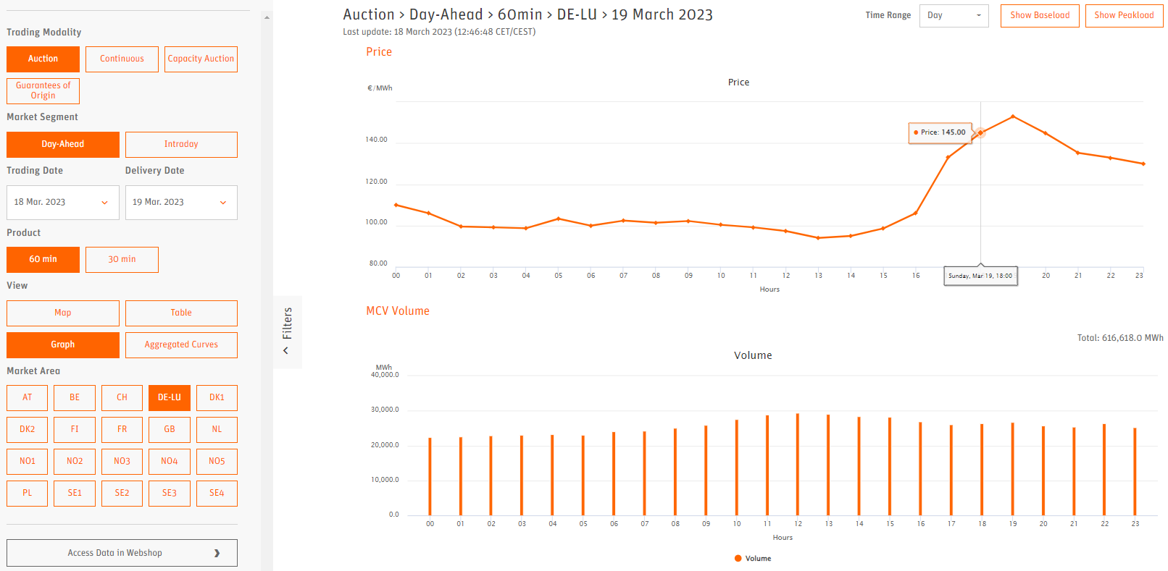
Strompreisentwicklung am Beispiel – 19.03.23 - 18:00 Uhr
https://www.epexspot.com/en/market-data
14,50ct/kWh

Slide 14
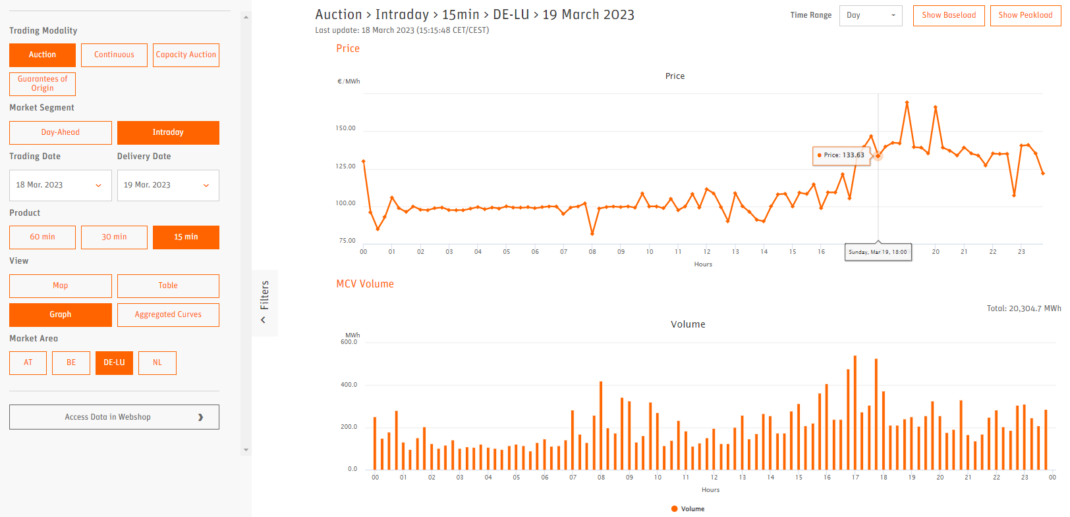
Strompreisentwicklung am Beispiel – 19.03.23 - 18:00 Uhr
https://www.epexspot.com/en/market-data
13,36ct/kWh

Slide 15
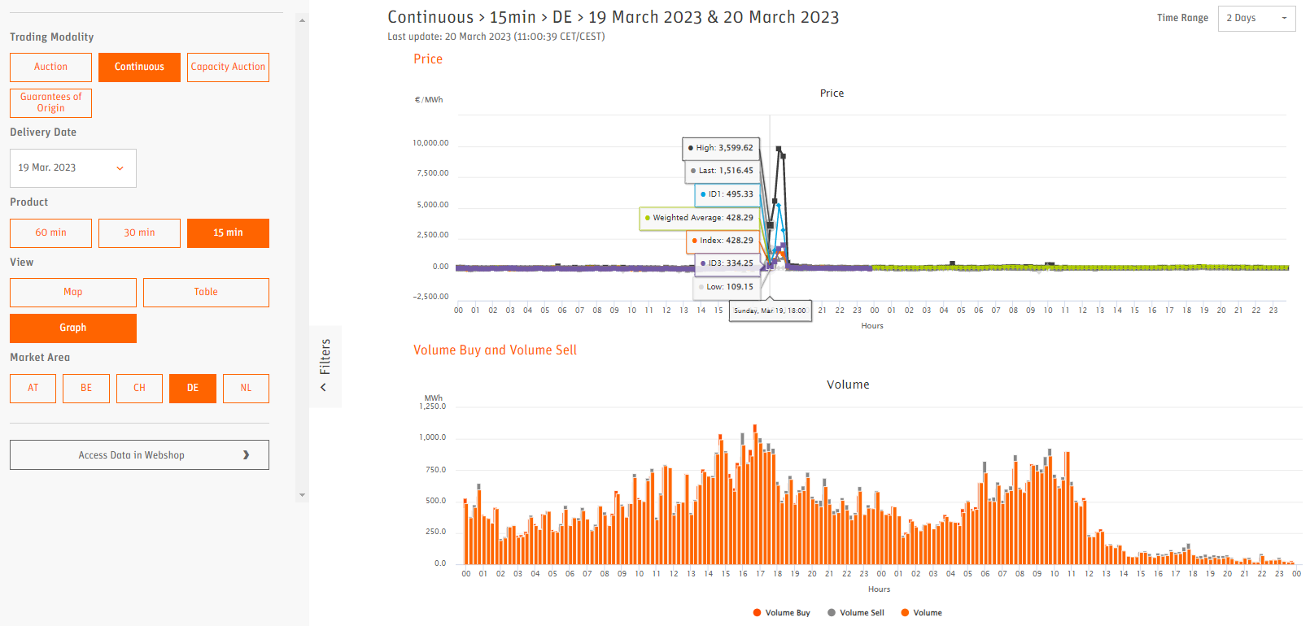
Strompreisentwicklung am Beispiel – 19.03.23 - 18:00 Uhr
https://www.epexspot.com/en/market-data
9,80 €/kWh
3,60 €/kWh

Slide 16
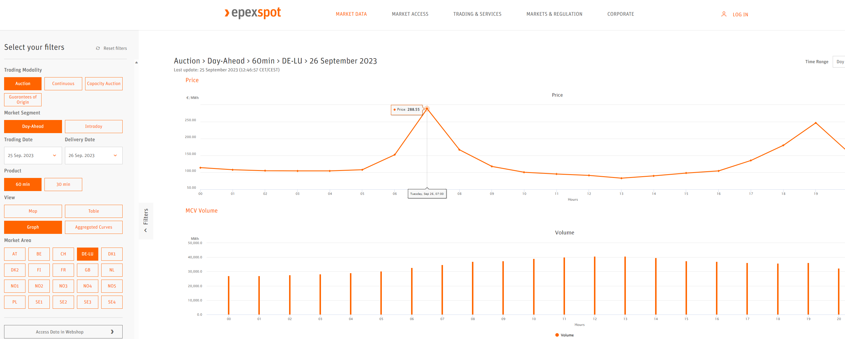
Strompreisentwicklung am Beispiel – 26.09.23 - 07:00 Uhr
https://www.epexspot.com/en/market-data
28,85 ct/kWh

Slide 17
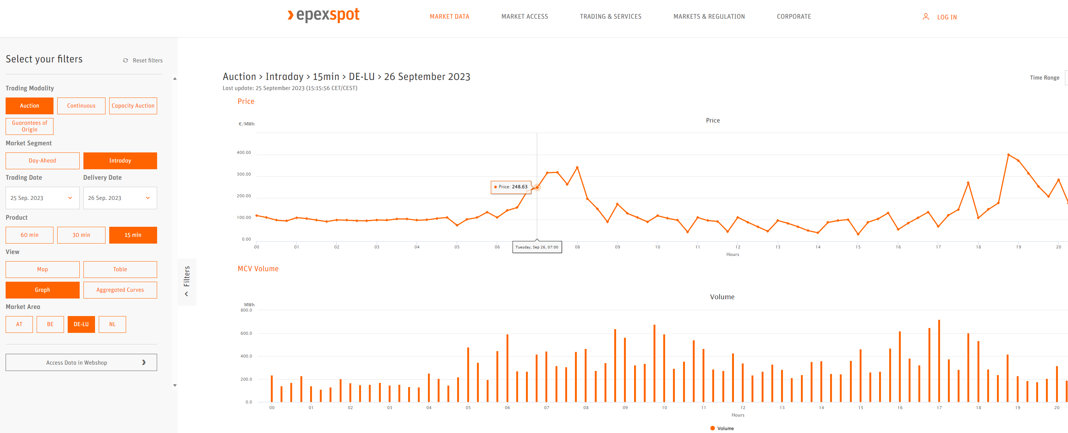
Strompreisentwicklung am Beispiel – 26.09.23 - 07:00 Uhr
https://www.epexspot.com/en/market-data
24,86 ct/kWh

Slide 18
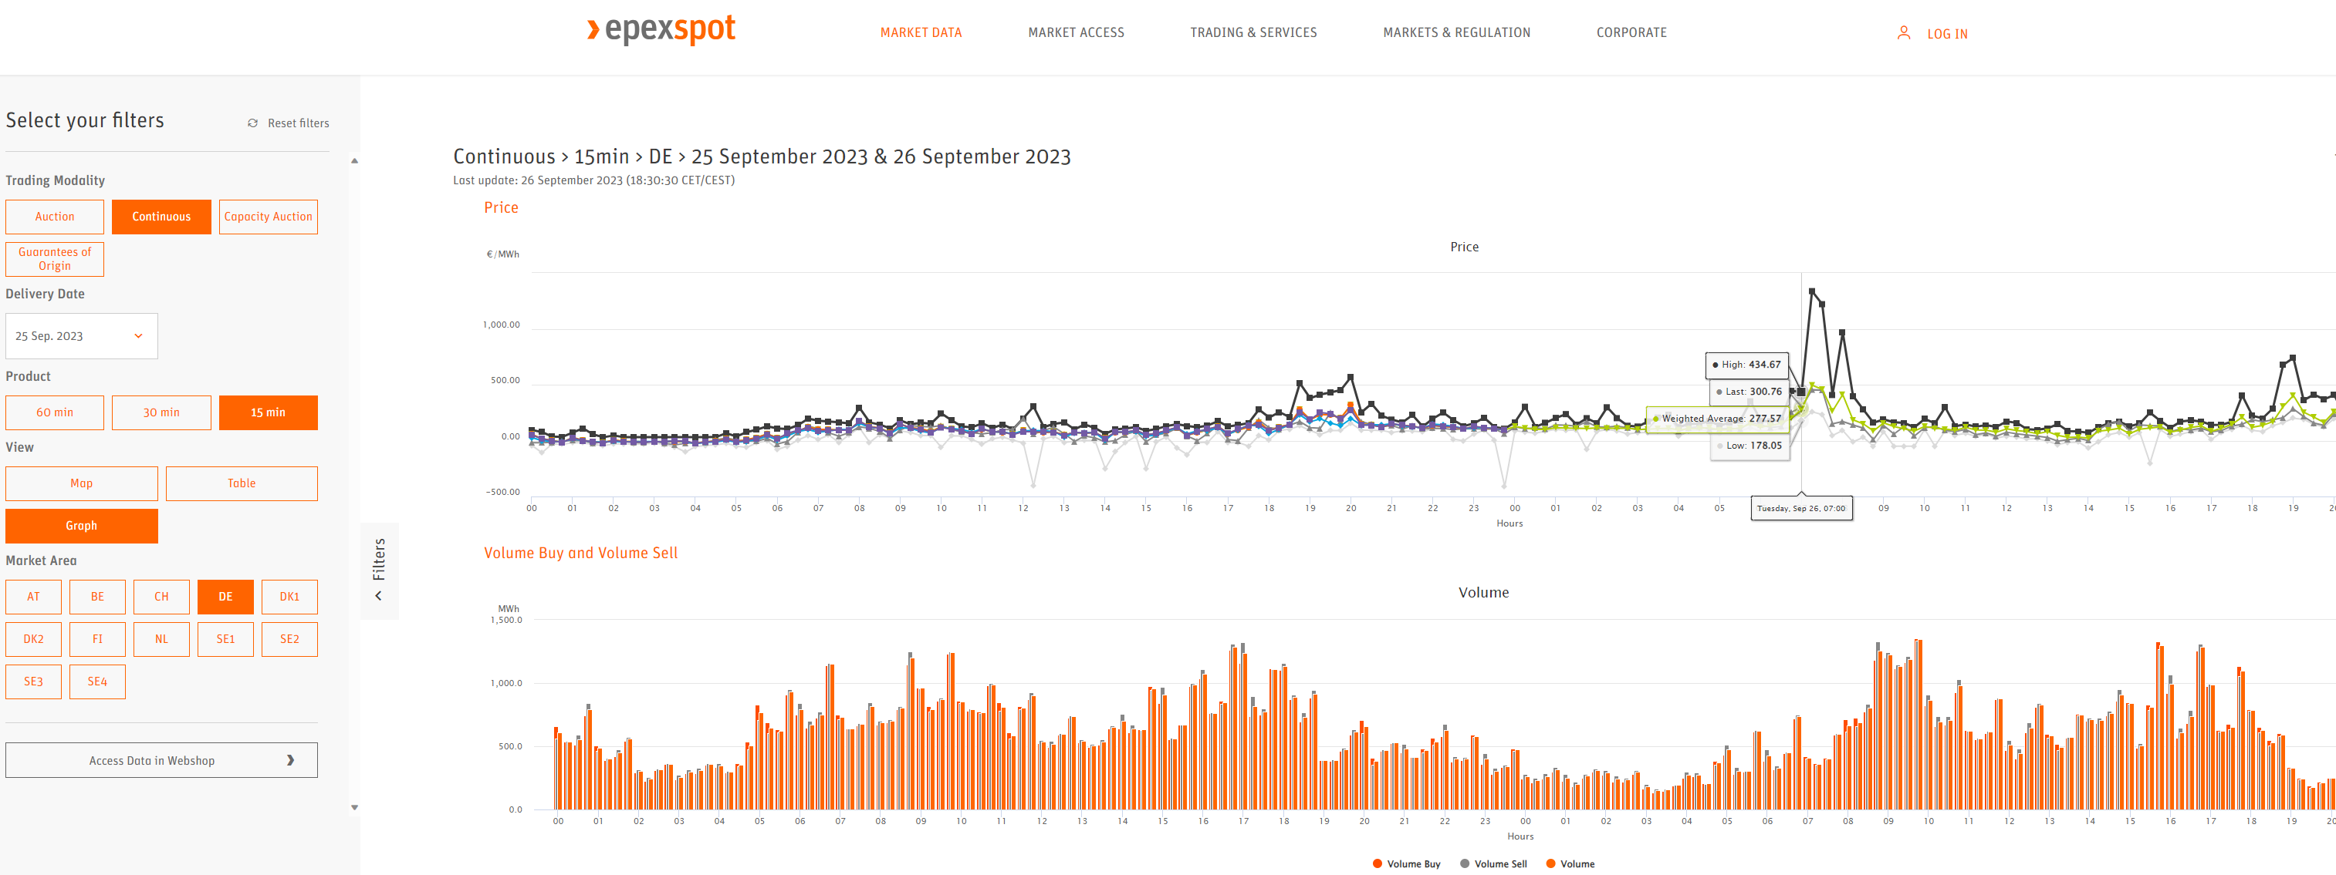
Strompreisentwicklung am Beispiel – 26.09.23 - 07:00 Uhr
https://www.epexspot.com/en/market-data
07:15 Uhr 1,34 €/kWh
07:00 Uhr
43,47ct/kWh

Slide 19
Flexibilität
Gute Fahrplanerlöse sind kein Zufall
Notes:
…sondern das Ergebnis aus Investition (konsequente Flexibilität) und guter Betriebsführung (Fütterungsmanagement, Bereitstellung)

Slide 20
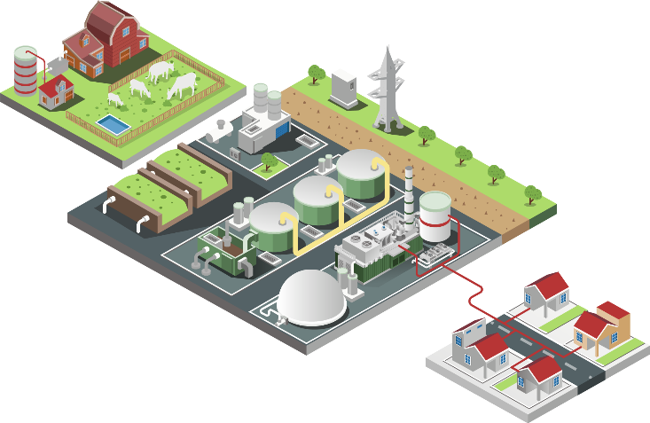
Fahrpläne der SKVE berücksichtigen die gesamte Biogasanlage und unterstützen im täglichen Betrieb
Keine Biogasverlust Zusätzliche Überwachung der Speichergrenzen
Verbesserung der Erträge Ausschöpfen der HBemL
Saisonale Fahrweise
Aufdecken von Fehlern
Abgleich der Einspeisung, Leitungsverluste, Eigenstrom
Hohe Gasproduktion Ruhige, biologisch optimale Fütterung
Betrieb der BHKW aus Betreibersicht Elektrische & thermische Wirkungsgrade, Wartungskosten, Start-Stopp-Kosten
Vereinfachung im Betrieb
Automatische Anpassung des Fahrplans - ohne Zutun des Betreibers
Berücksichtigung der Wärmeabgabe
Überwachung der Speicher Anpassung des Fahrplans
Kontrolle jederzeit
SKVE Kunden-App zeigt den Fahrplan und ermöglicht Wartungen und Störungspflege
Höchste Fahrplanerlöse
Optimierung des Fahrplans
ohne Kosten für Ausgleichsenergie
Notes:
Biogas -> Flexibilisierung = Zielvorgabe des Gesetzgeber
+ Ausrichten auf Zukunft, zeit nach dem EEG
+ Modernisierung, Redundanz, Ausschöpfen der HBemL
+ Bessere Wirkungsgrade
Prüfung der Gasproduktion/ Fütterung (anhand Gasfüllstand???)
Regelenergie od. Fahrplan
Dauerläufer vs. Fahrplan (Wärme oder Ertrag)
Zentrale Frage: Wie wann welches BHKW (Wirkungsgrade), welche Fütterung, welcher Speicherstand

Slide 21
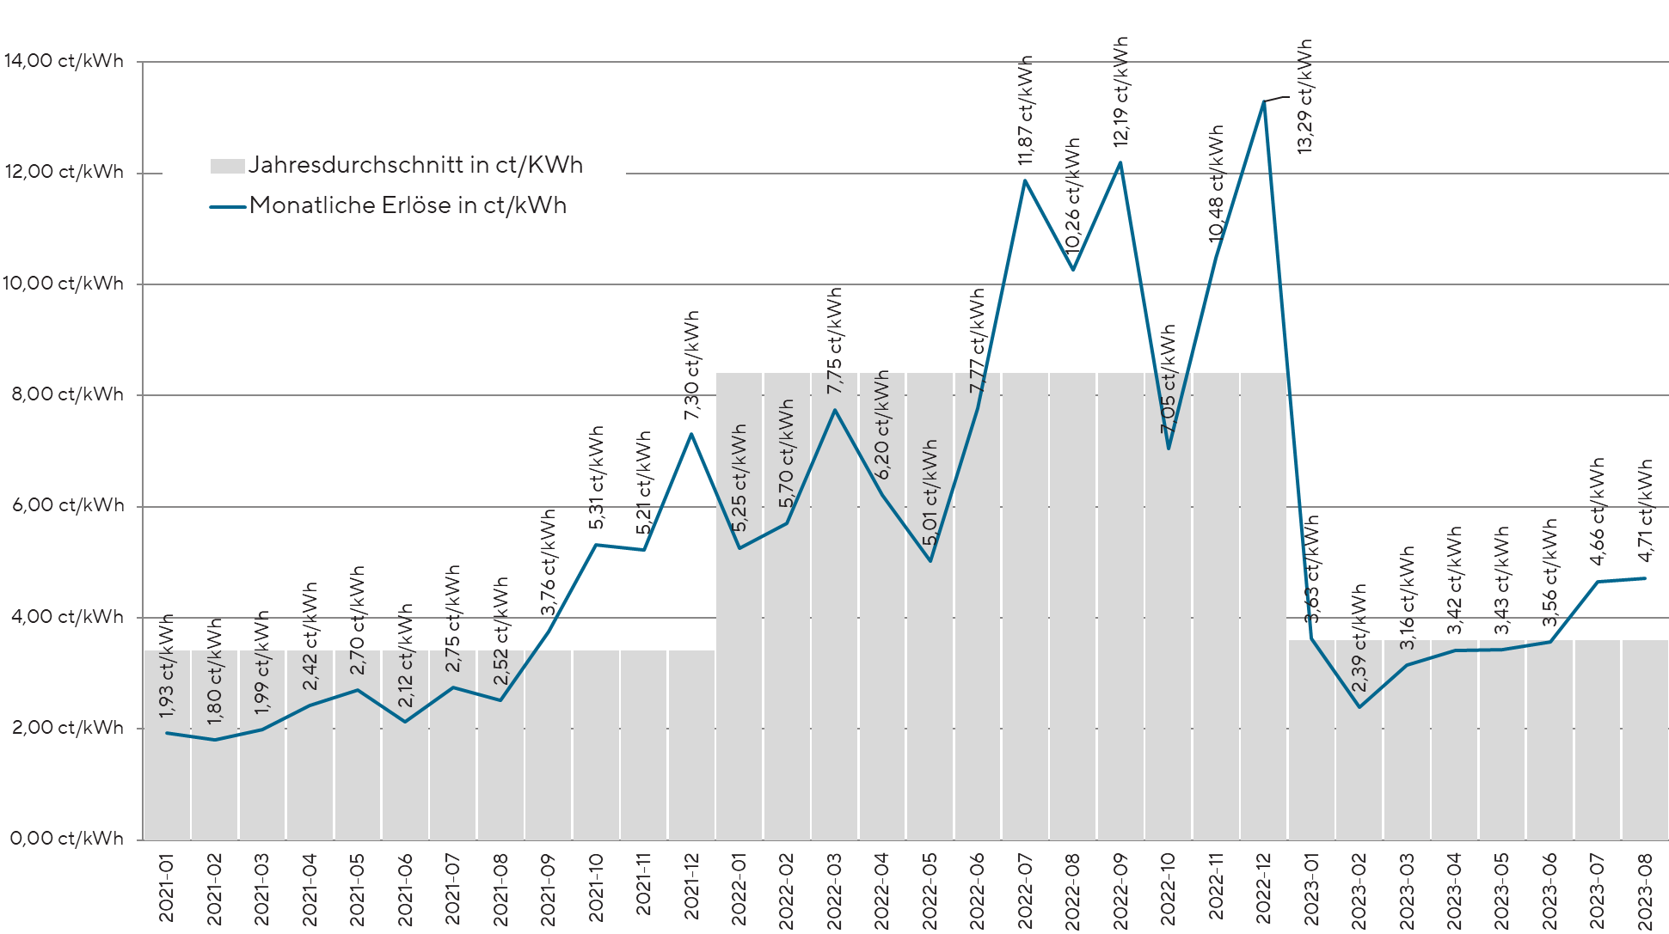
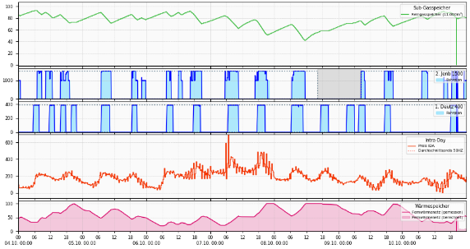
Beispiele für Erlöse einzelner Anlagen
Bemessungsleistung 400 kW
Installierte Leistung 1.900 kW
Speicherdauer 48 Stunden
Wärmespeicher 20 Stunden
Notes:
Stadtwerke Grevesmühlen 2
4,75 fach

Slide 22
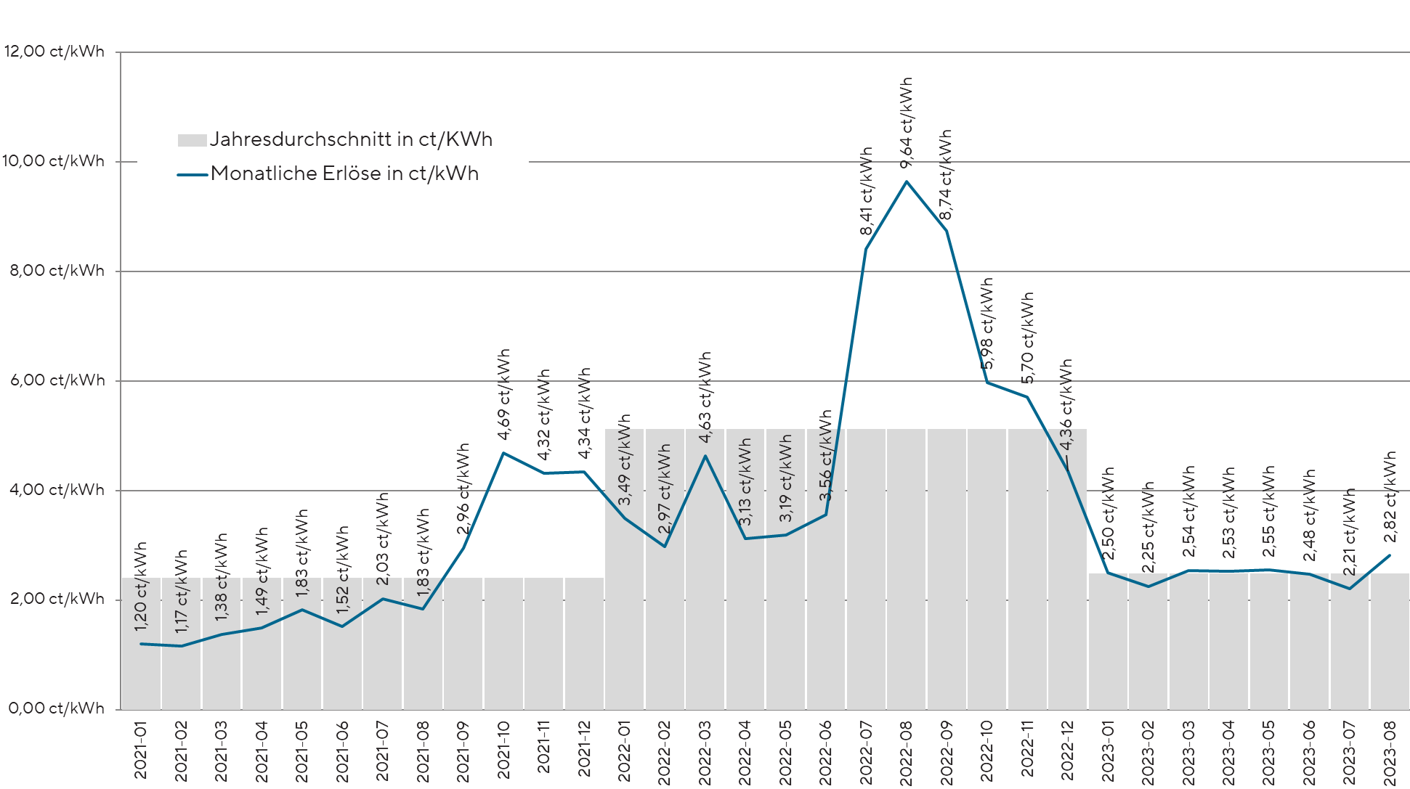
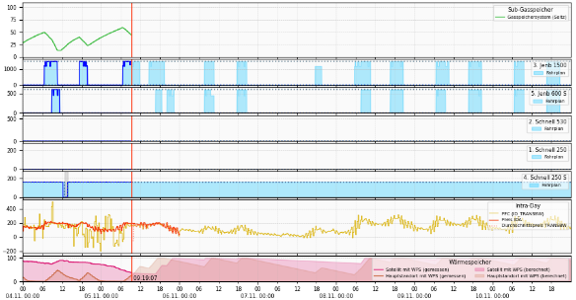
Beispiele für Erlöse einzelner Anlagen
Bemessungsleistung 500 kW + 200 kW
Installierte Leistung 1.500 kW + 600 kW
Speicherdauer 36 Stunden
Wärmespeicher 2x20 Stunden
Notes:
Benne

Slide 23
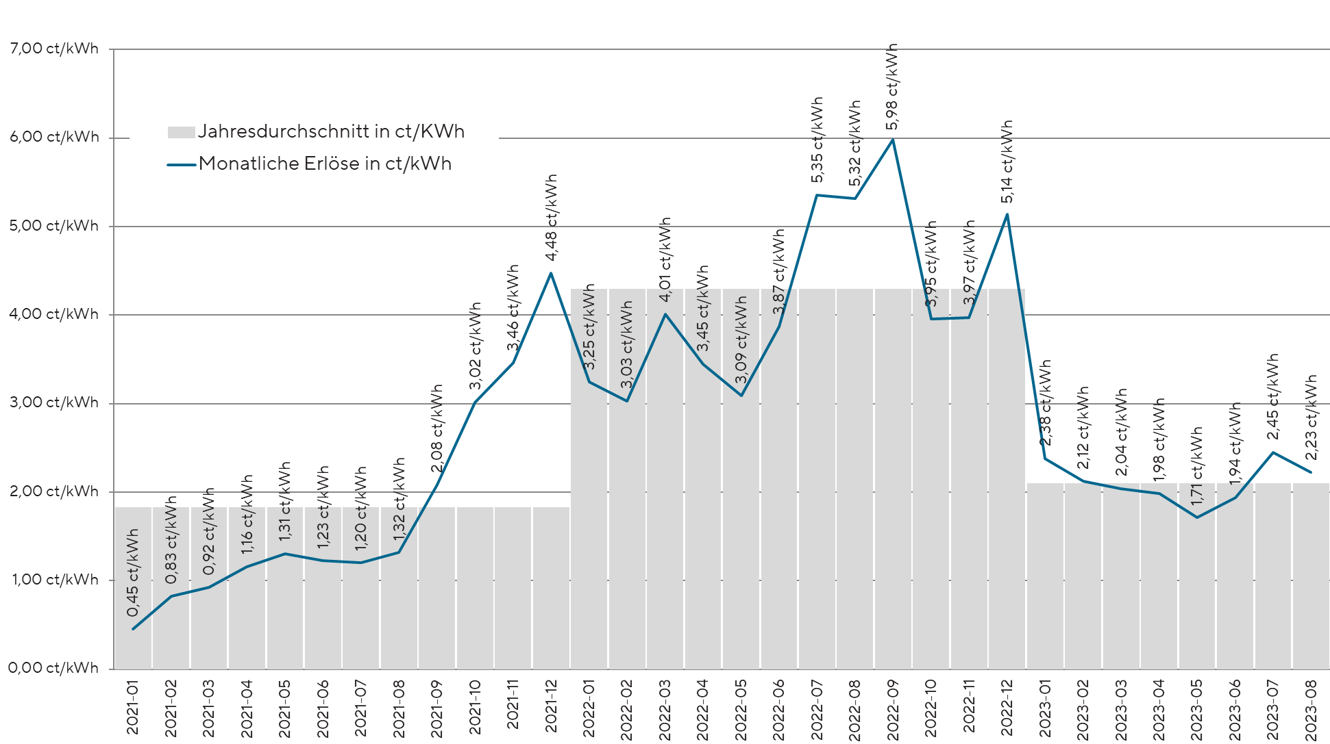
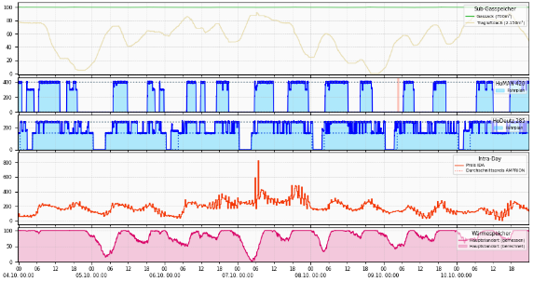
Beispiele für Erlöse einzelner Anlagen
Bemessungsleistung 300 kW
Installierte Leistung 650 kW
Speicherdauer 20 Stunden
Wärmespeicher 3-5 Stunden
Notes:
Kleine Anlagen etwas über doppelt bebaut, schwierige Wärmeversorgung Fischer Annahof

Slide 24
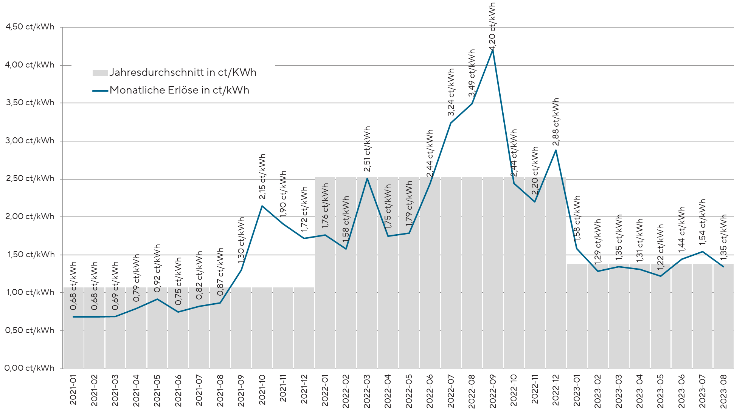
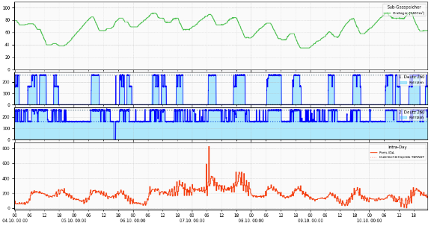
Beispiele für Erlöse einzelner Anlagen
Bemessungsleistung 250 kW
Installierte Leistung 520 kW
Speicherdauer 10/24 Stunden
Dauerläufer 160 kW (kein Wärmepufferspeicher)
Notes:
Kleine Anlage, 2 BHKW, davon ein Dauerläufer
Dehling

Slide 25
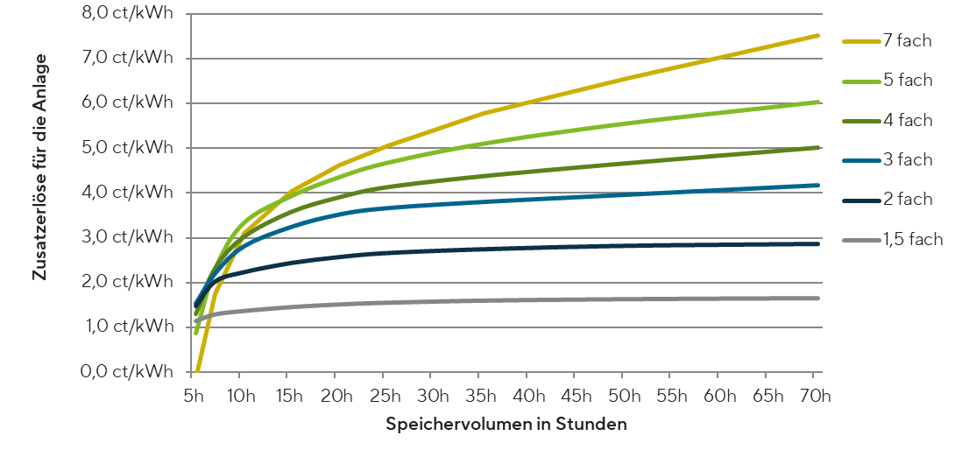
Zusatzerlöse bei vollautomatischen Fahrplanbetrieb nach Speichervolumen (Ausschaltdauer) und Bebauungsfaktor
Mittelwert Januar 2021 bis August 2023
Speichervolumen: mess- und nutzbares Biogas- (und Wärme-)volumen in Stunden Ausschaltzeit
Bebauungsfaktor: installierte Leistung / Bemessungsleistung
Nicht berücksichtigt: Wirkungsgradunterschiede und BHKW-Verfügbarkeit
Zusatzerlöse: reine Fahrplanerlöse, enthält keine Erlöse aus der Marktprämie
Verrechnung: Anteile des Direktvermarkters und SKVE bereits abgezogen

Slide 26
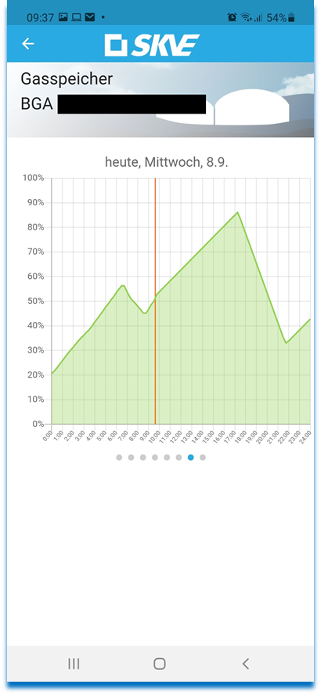
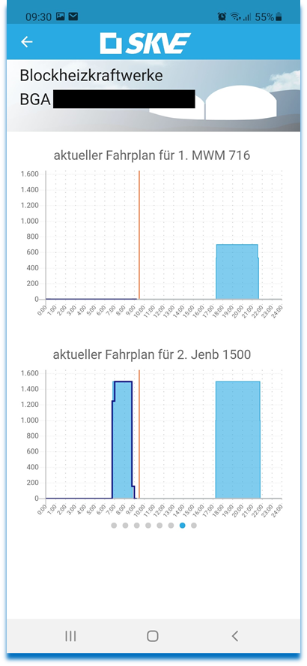
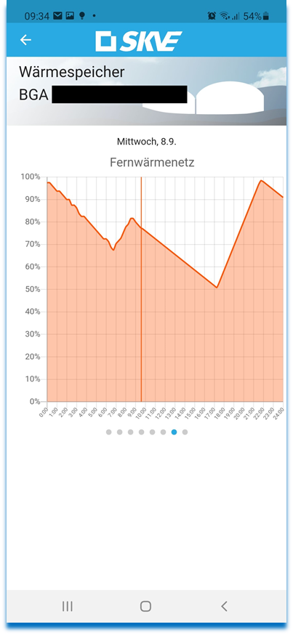
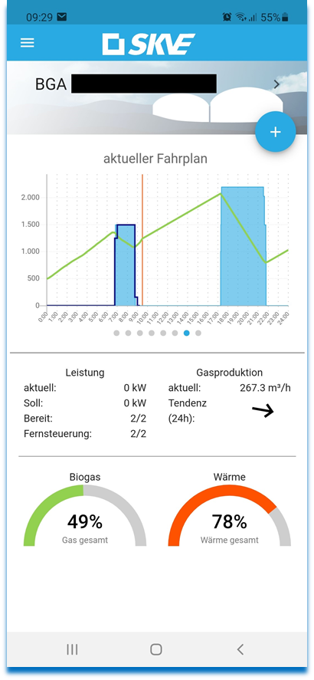
SKVE Speicherkraftwerk - App

Slide 27
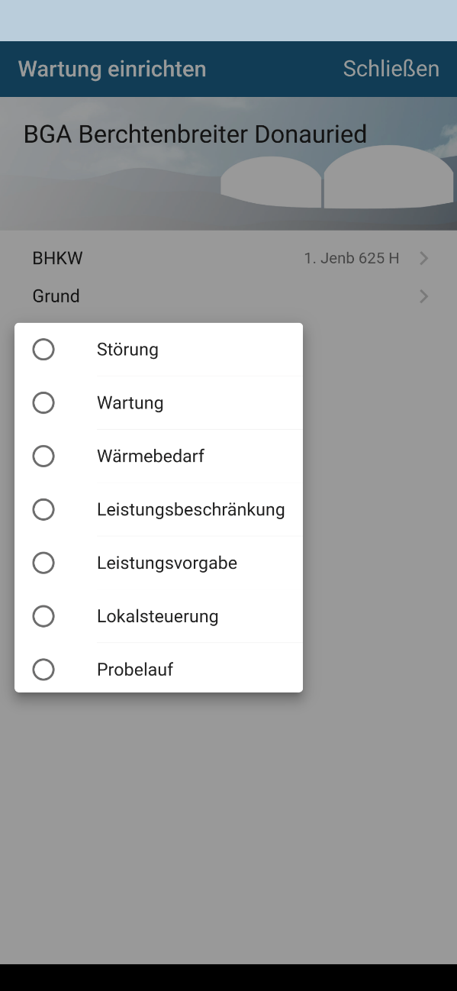
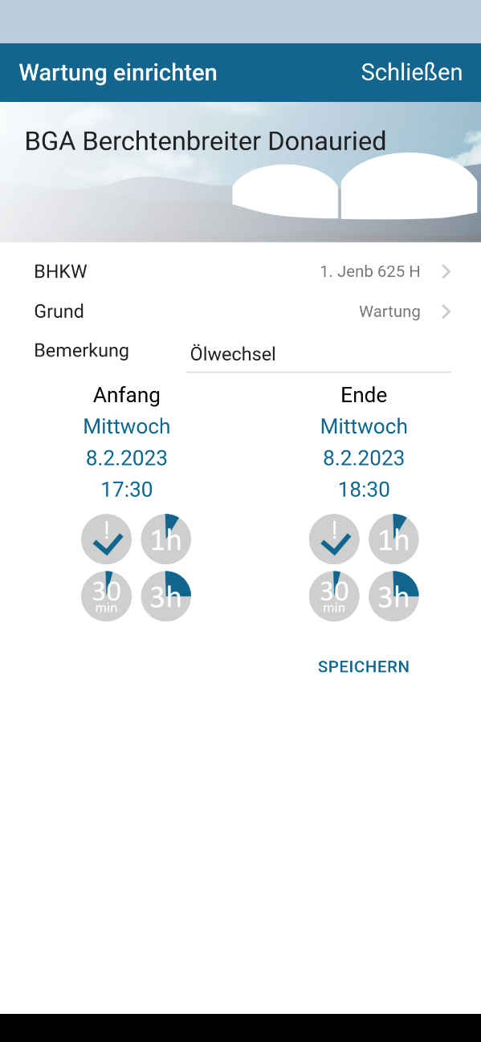
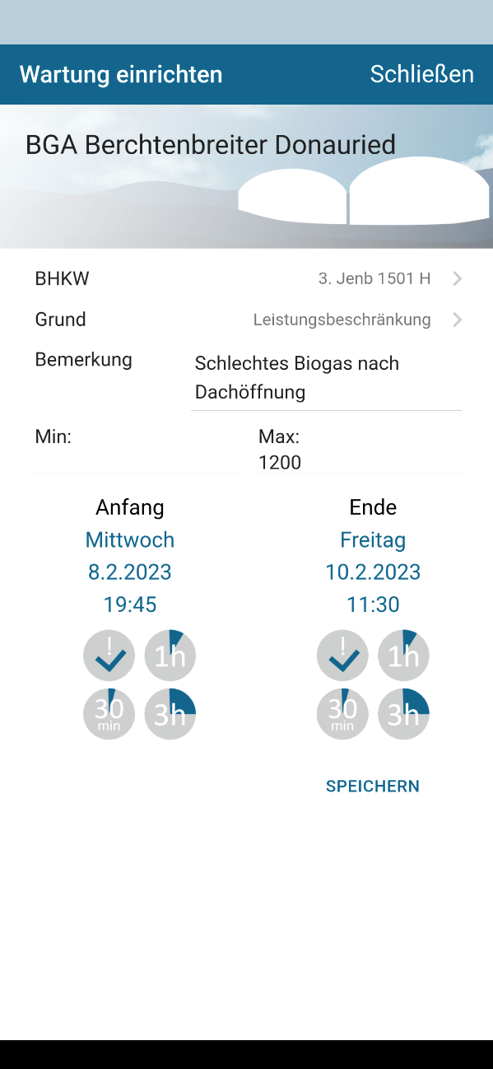
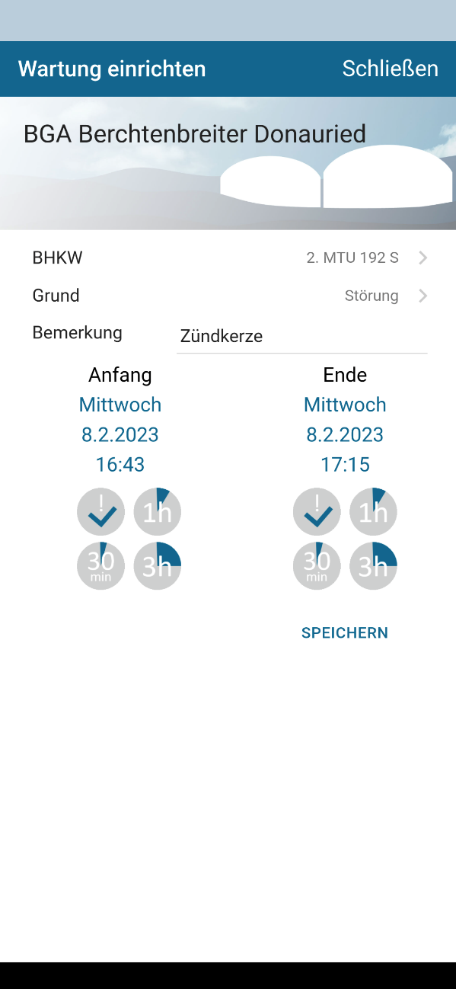
SKVE Speicherkraftwerk - App
Wartungen > 30 min
Einfluss auf den Fahrplan aber bitte behutsam
Die voraussichtliche Dauer

Slide 28
Wie kann es weitergehen?

Slide 29
Flexzuschlag bringt neue Logik
Wer für die 2. Förderperiode in die Biogasanlage investiert, sollte sich fragen:
Wird am Standort die gesamte Wärme verwertet?
Gibt es in 10 km Umkreis Orte, Quartiere, Gewerbe, die regenerative Wärme benötigen?
Wenn ja: kommunale Wärmeplanung anregen! Ist eine Wärmeverwertung möglich?
Wenn ja: Findet sich ein Grundstück für ein Speicherkraftwerk?
Wenn ja: Neuen Satelliten planen, an der Ausschreibung teilnehmen
Ein neuer Standort (Satellit oder Biogasanlage) hat 20 Jahre Förderanspruch
Neu: Höchstgebotspreis + 10 %
Flexibilitätszuschlag = 65 €/kW * 20 Jahre = 1,3 Mio. €/MW (abz. Diskontierung)
Untergrenze des Betriebs ist min. 1.000 Stunden/Jahr mit 85 % Leistung
Bei 500 kW – 4 MW Leistung = 5,2 Mio. € Flexzuschlag, bankfähig (abz. Diskontierung)
Alle weiteren Nutzen kommen obendrauf: Spotmarkt-Zusatzerlöse, längere Lebensdauer, geringere Wartungskosten je kWh, höherer Wirkungsgrad

Slide 30
Flexibilitätsprämie + Flex-Zuschlag (2. Förderperiode) konnten das finanzieren, aber es gibt kaum mehr Anlagen für die Flex-Prämie
Gasspeicher für Reingas, 12 - 60 Stunden Ruhereichweite optional: dynamische Fütterung
Zubau Flex-BHKW
Maximale Flexprämie
Minimale Betriebszeit
Grosswärmepuffer:
BHKW-Warmhaltung, Redundanz + Reserve Weitere Wärmequellen
Wärme:
Nahwärmenetz Aufwertung durch BEHG
Gärprodukte
Fermenter
BHKW
Reingas- speicher
Flex-BHKW
Stromeinspeisung
nach EPEX-Spotmarkt (Day Ahead)
Nach kurzfristigem Intra Day
Grafik: Flexperten

Slide 31
neu durch das EEG 2021: Flexibilisierung durch neuen „Satellit“ an der Wärmenutzung Radius für Wärmeverwertung wächst von 2 auf über 10 km Entfernung
Gasspeicher am Ort der Biogasanlage + Grüngasleitung
Bestands-BHKW
für Fermenterwärme
geht in die 2. VP
Flex-BHKW als Neuanlage in der Ausschreibung (20 a), Gas aus Bestands-BGA
Wärmenetz am neuen Standort mit Großwärmepuffer
Gärprodukte
Flex-BHKW
Fermenter
BHKW
BHKW
Reingas- speicher
Grüngasleitung (verlustfrei) ermöglicht neuen Standort mit Wärmenutzung
Stromeinspeisung
Beide Standorte hochflexibel
nach Strompreisen optimiert

Slide 32
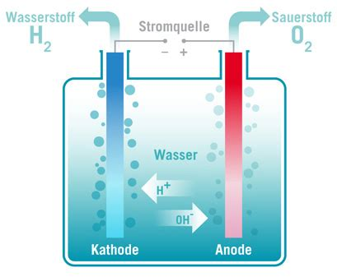
Option 3 plus: Speicherkraftwerk integriert PtG und Methanisierung
Gasspeicher speichert für Rückverstromung oder Methaneinspeisung
Fermenter: Wasserstoff + CO₂ werden bakteriell methanisiert
Grosswärmepuffer:
Nimmt Abwärme des Elektrolyseurs auf
Wärmenetz: nutzt alle lokalen Quellen
Gärprodukte
Fermenter
BHKW
Strommangel
Einspeisung aus BHKW
Reingas- speicher
Elektrolyseur erzeugt aus Strom-Übermengen Wärme und Wasserstoff
Flex-BHKW
Stromüberschuss:
Strombezug aus dem Netz oder aus EE-Anlage
Grafik: Flexperten, Energiepark Mainz

Slide 33
Kleiner Ausblick bei der SKVE

Slide 34
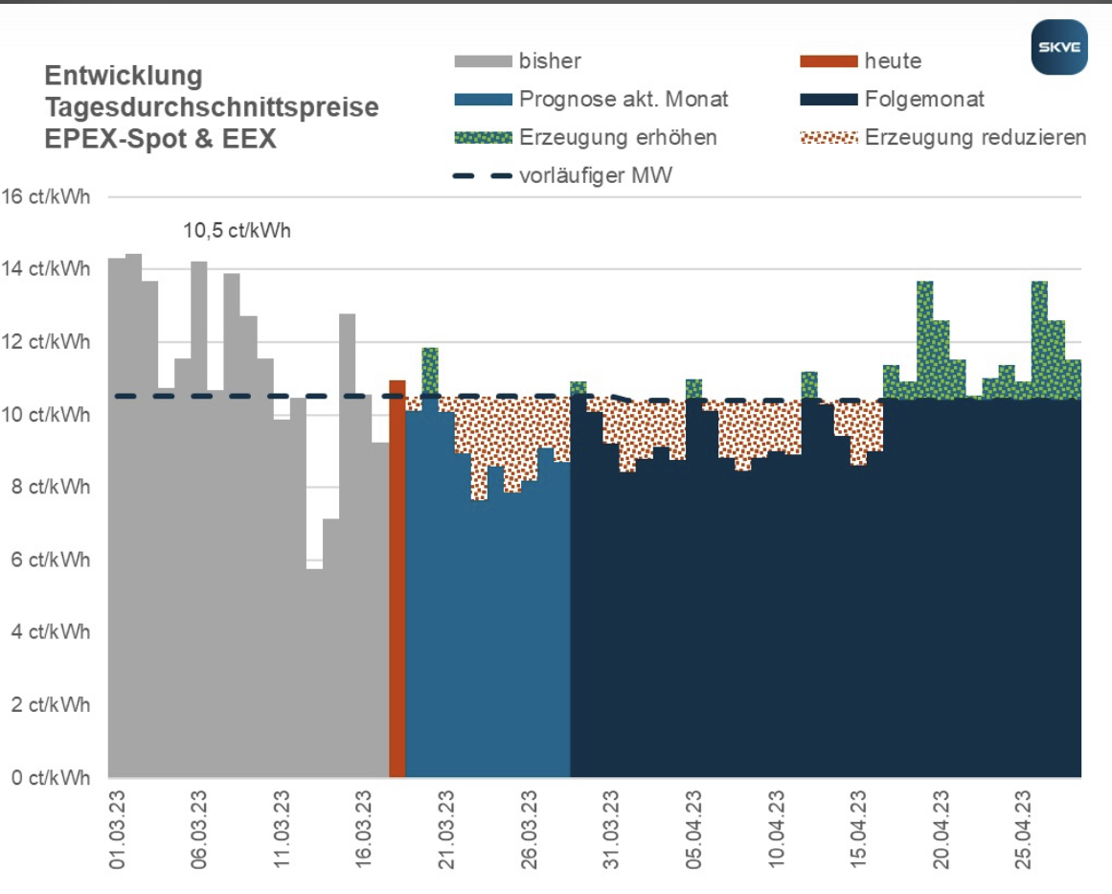
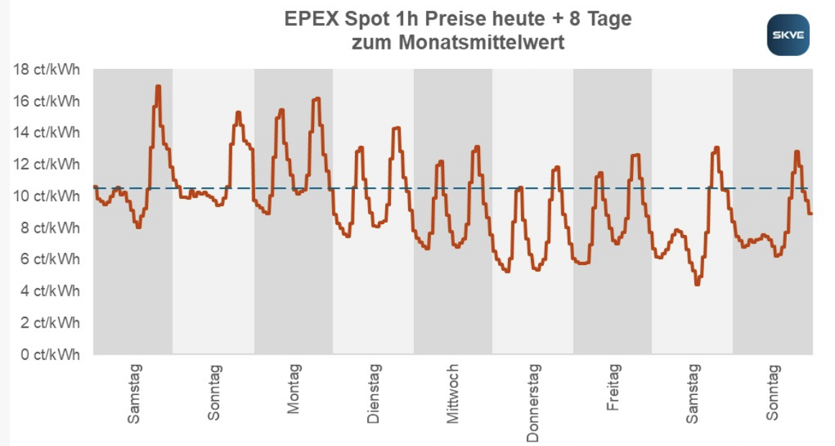
Der nächste Impuls: Bedarfsgerechte Fütterung
Mittel- und langfristig
Saisonale Fütterung mit rollierender Jahresplanung
Trendbeobachtung und Verschiebung zwischen den Wochen und Monaten
Kurzfristig
Anpassung des Wochenrhythmus (Sonn- und Feiertage weniger, Arbeitstage mehr Fütterung)
Tägliche Anpassung der Fütterungsmenge
Noch exaktere, untertägige Planung bei „schnelleren“ Substraten

Slide 35
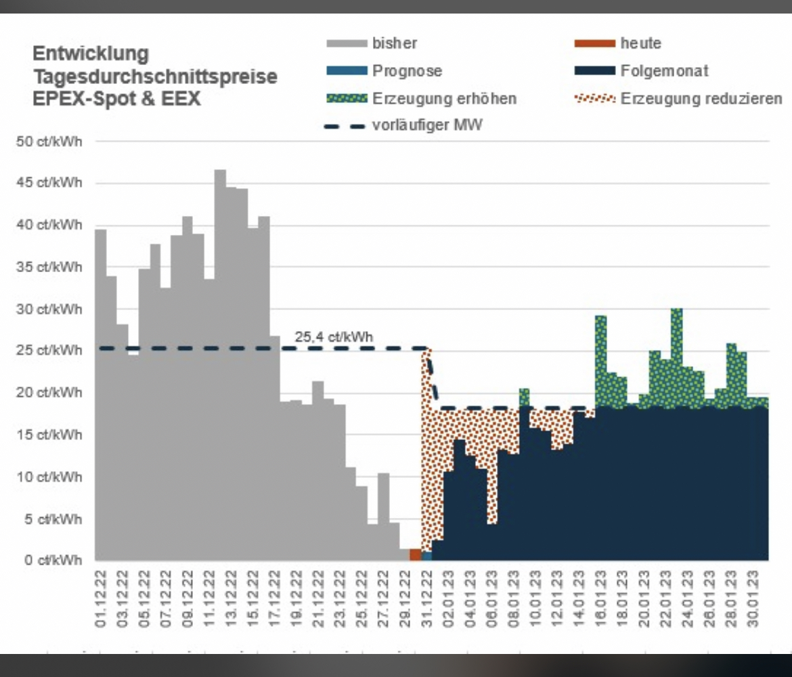
Jahreswechsel 2022 / 2023

Slide 36
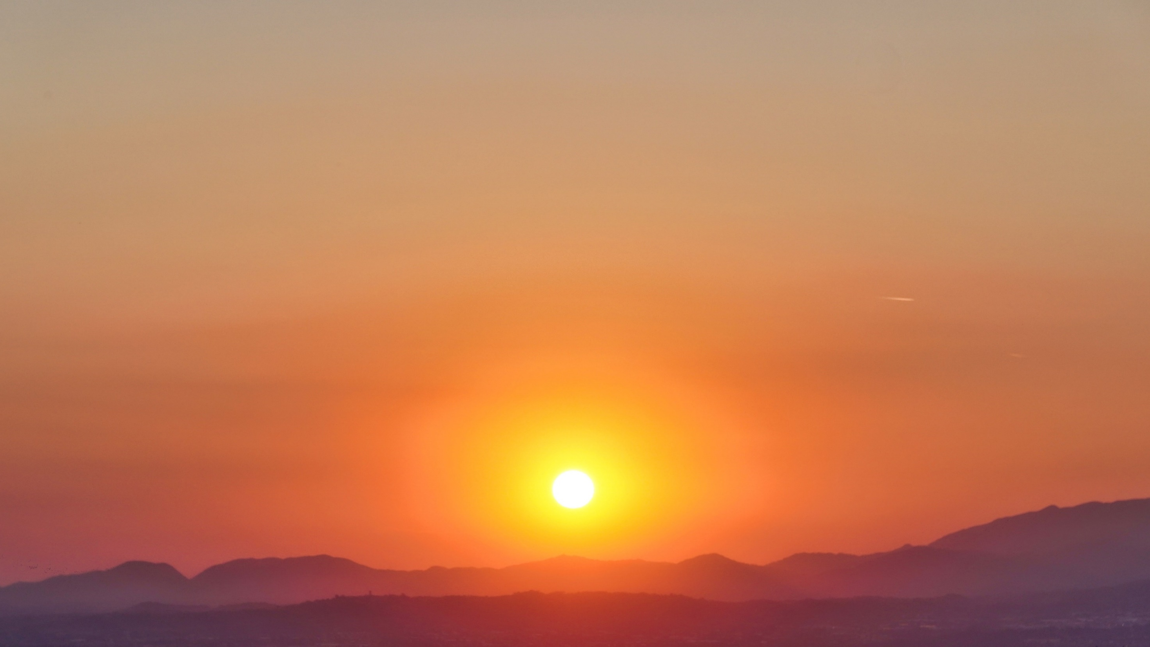
Flexibilität
Vermarktung von Batteriespeicher Netzdienlich
Mit PV-Anlagen
Mit Eigenstromnutzung
Notes:
…sondern das Ergebnis aus Investition (konsequente Flexibilität) und guter Betriebsführung (Fütterungsmanagement, Bereitstellung)

Slide 37
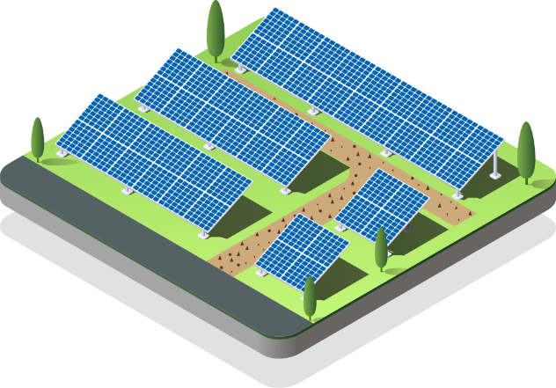
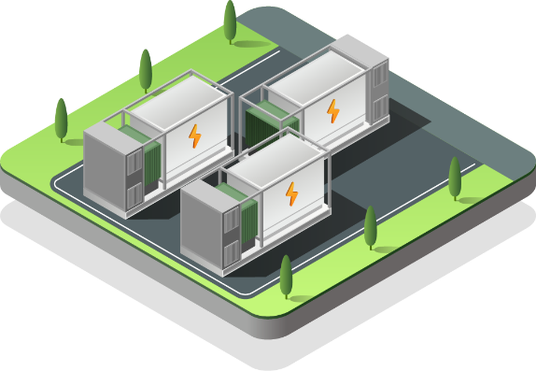
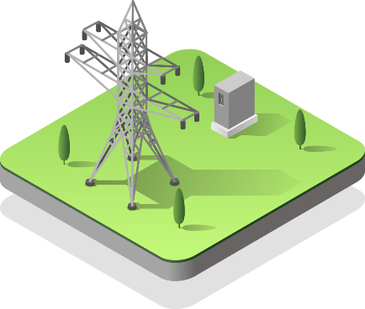
Möglichkeiten der Vermarktung für PV + Batteriespeicher + Eigenverbrauch
Eigenstromverwertung
Vorrangschaltung als notwendiger Bestandteil des Batteriespeichers Zukauf des Reststroms
Weitere Optimierung durch Verschiebung der PV-Einspeisung Netzgestütztes Beladen (nicht bei Innovationsauschreibung)
Handel der Batterie unter Berücksichtigung von Wirkungsgrad + Kosten Ladezyklen
Strompreis (Stunden, Viertelstunden, kurzfristig) Regelenergie (geplant 2024/2025)
Notes:
Zukünftig sind Anlagen geplant, bei denen die Batterie, die mit Solarstrom gespeist wird den Eigenstrom bereitstellt (z.B. für eine Biogasanlage) und der Überschuss wird ins Stromnetz eingespeist.
Die Komplexität steigt entsprechend in der Zukunft weiter an Wichtig ist daher, dass der Betrieb und das Zusammenspiel der Erzeugungs- und Speicherkapazitäten automatisch aufeinander abgestimmt wird .
Deshalb das Speicherkraftwerk der SKVE: Steuerung vollautomatisch in Echtzeit und unter Berücksichtigung aller relevanten Märkte.

Slide 38
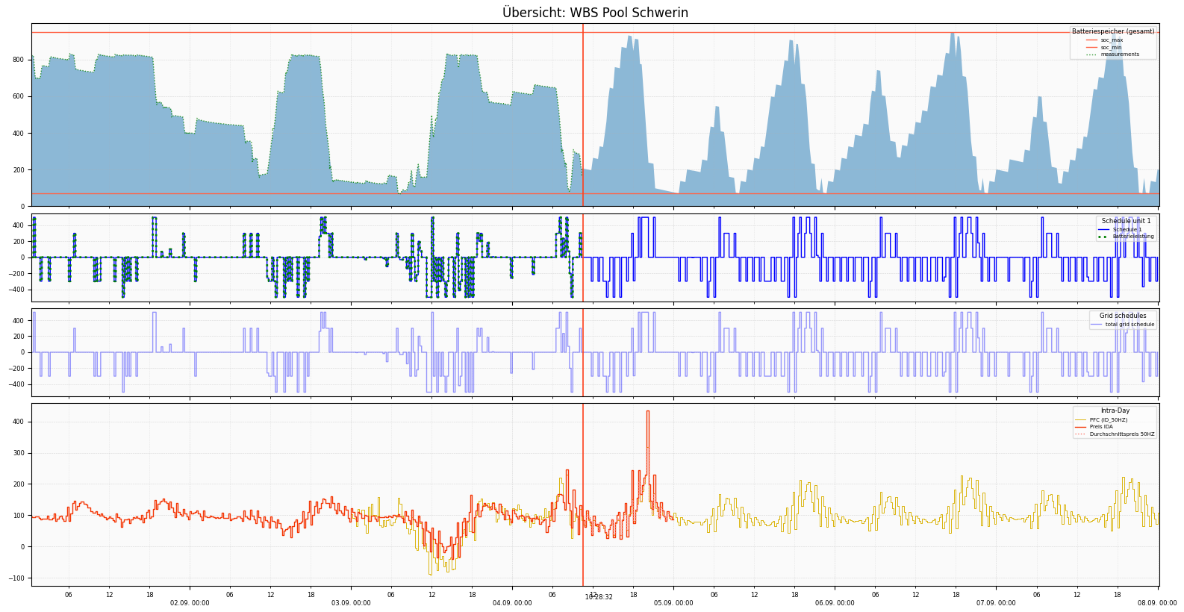
Fahrweise eines Batteriespeichers 0,5 MW : 1 MWh 7 Tage

Slide 39
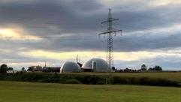
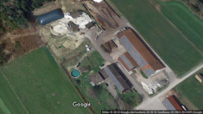
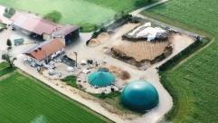
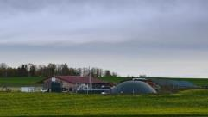
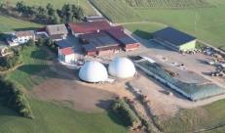
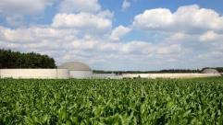
Das sagen unsere Kunden
„SKVE kümmert sich um Gasspeicher, Wärme und Vermarktung. Für mich sind das Vorteile, die die SKVE einzigartig macht.“
Philipp Ewald
„Wir konnten uns nicht vorstellen, dass wir aus der Ferne gesteuert werden. Aber es ist tatsächlich einfacher als vorher.„
Georg Bauer
„So wie es die SKVE macht, ist es genau richtig.“
Steffen Benne
„Die Zusammenarbeit funktioniert so hervorragend und zuverlässig, dass ich für viele Dinge sogar wieder mehr Zeit habe.“
Johannes Gruber
„Man muss sie [die SKVE] wirklich loben, so gut funktioniert das Ganze.“
Holger Tägder
„Die Fahrweise der Anlage funktioniert, ohne das ich etwas besonderes machen müsste, und die zusätzlichen Erlöse sind erfreulich.“
Wolfgang Schmid
„Die Fahrplansteuerung und die Flexibilisierung haben die Prozesse und die Betriebsführung wieder vereinfacht.“
Ingo Schäfer
„…wir fühlen uns mit unserer Anlage dort einfach in guten Händen.“
Matthias Kaltner und Ludwig Rahm
© 2021 SK Verbundenergie AG

Slide 40
Torsten Coldewey
Beratung und Vertrieb / Nord-Ost
Dr.-Leo-Ritter-Str. 4 93049 Regensburg
0941 20828 - 38
0172 630 1724
torsten.coldewey@skve.de
Ingo Schäfer
Beratung und Vertrieb / West
Dr.-Leo-Ritter-Str. 4 93049 Regensburg
0941 20828 - 36
0174 3170 658 ingo.schaefer@skve.de

